Slide 1
리눅스_09강
클라우드 시스템
Kopo24 이예진

Slide 2
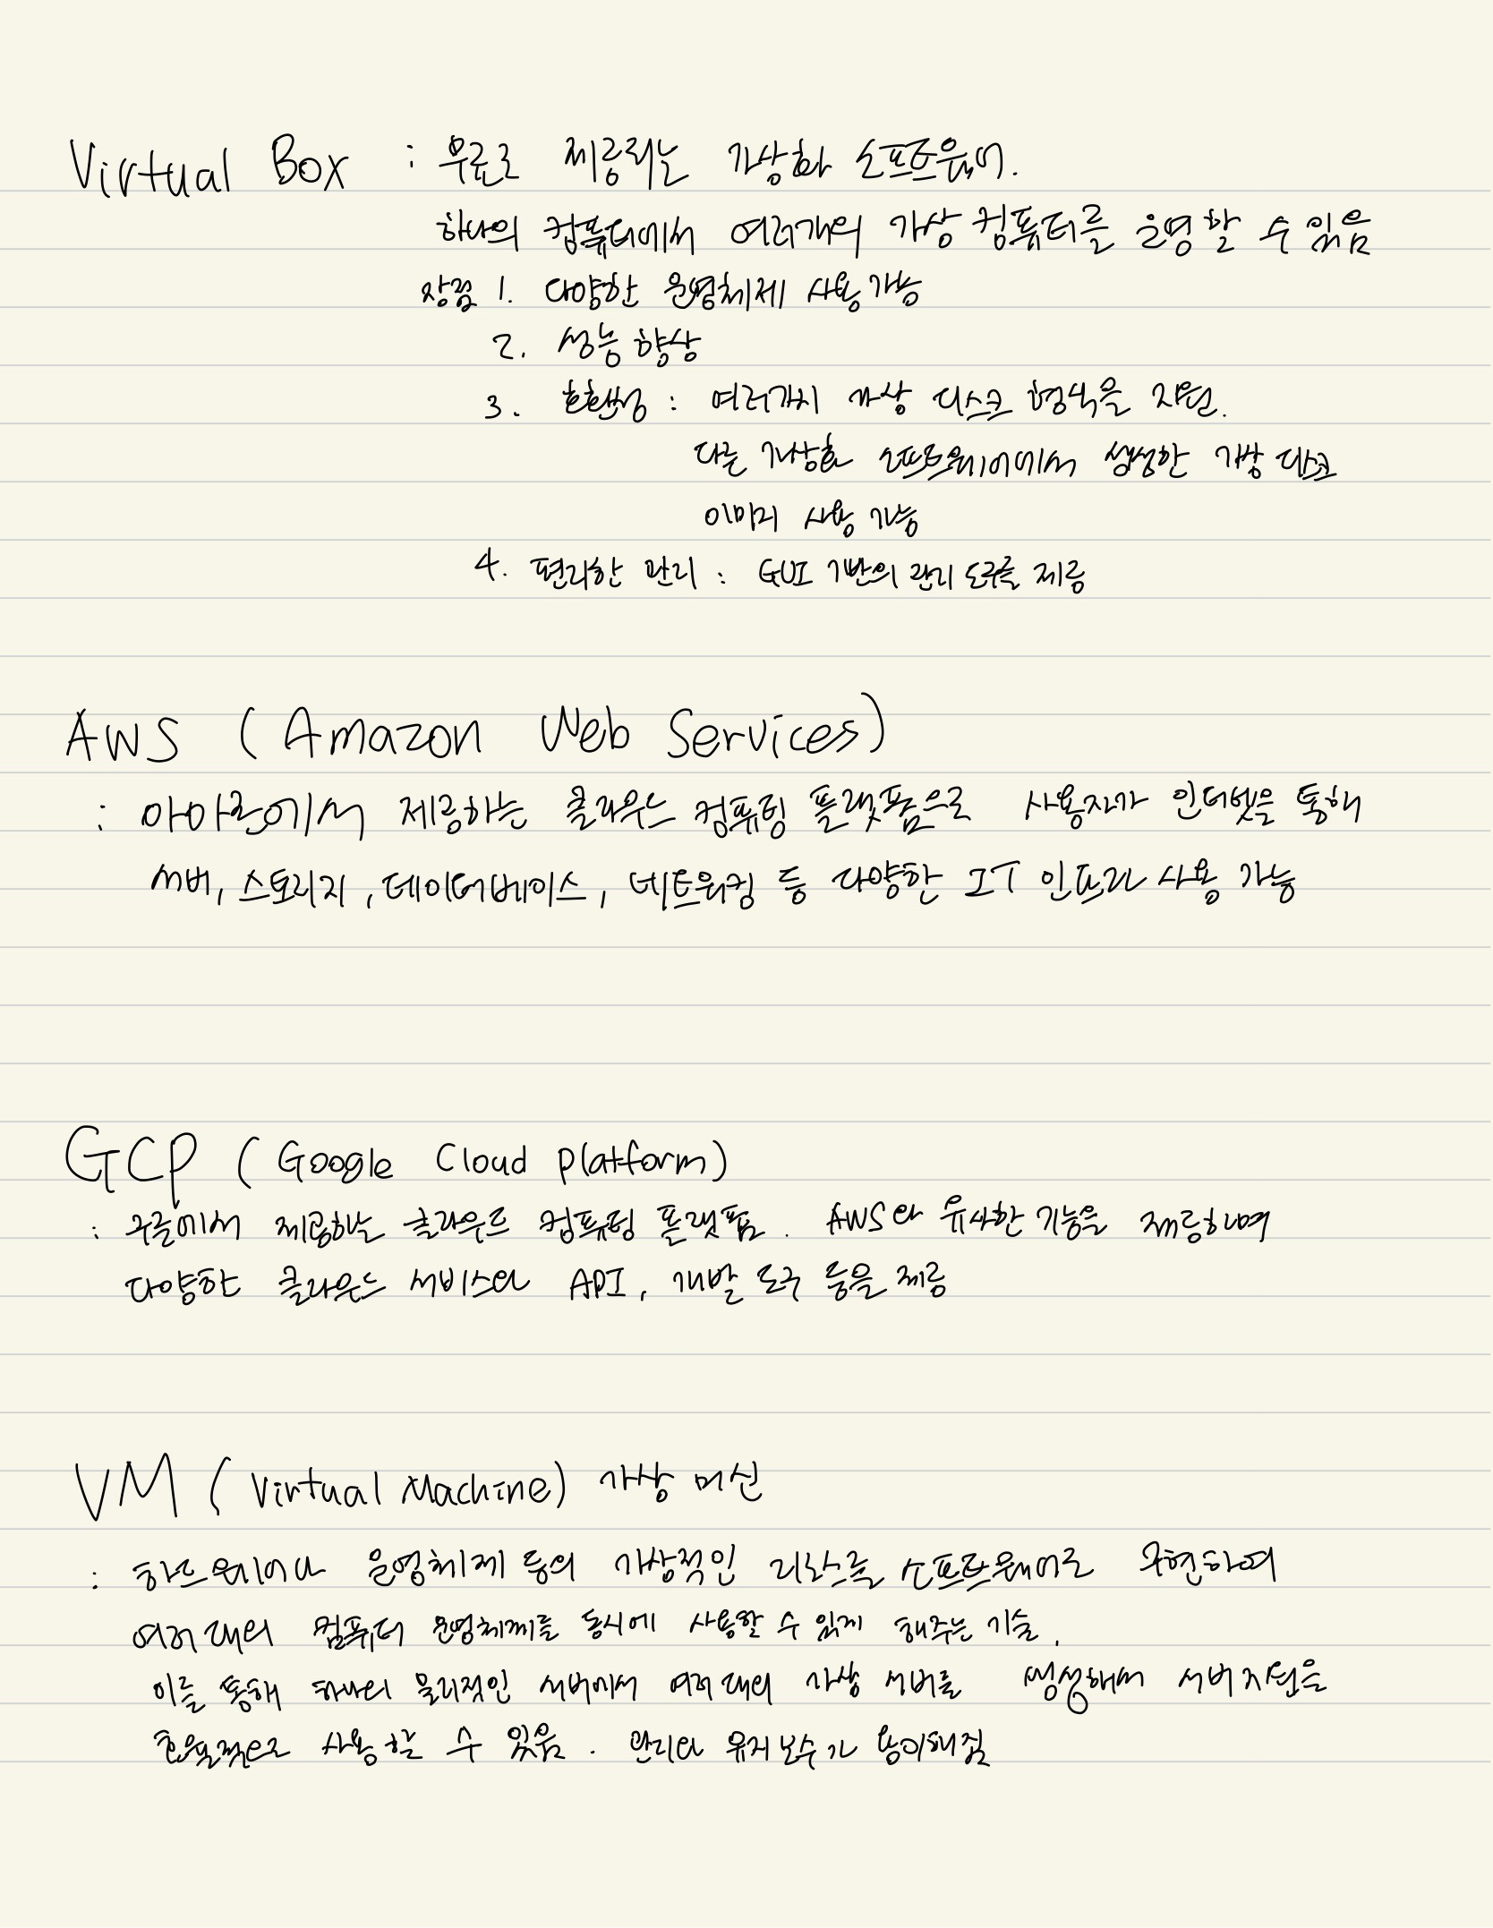
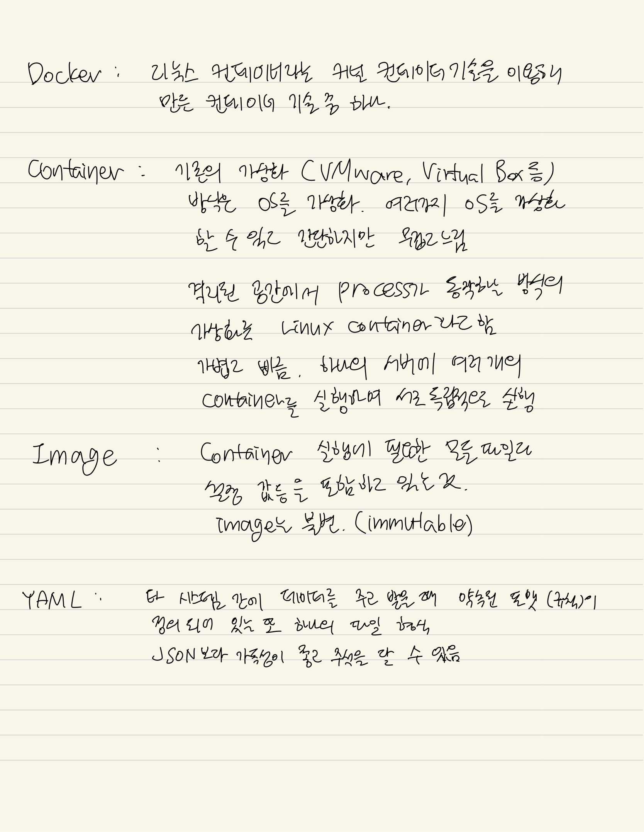
Part 1
용어 정리 & 필기 정리
2
3

Slide 3
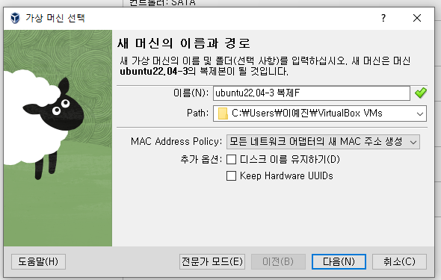
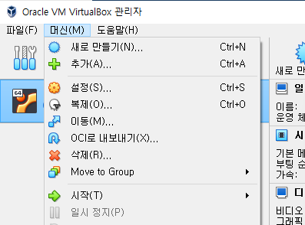
Part 1
실습하기(1)_Vm 복제
2
3
virtual box에서 머신 > 복제 클릭
이름과 경로 설정 후 다음 클릭

Slide 4
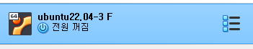
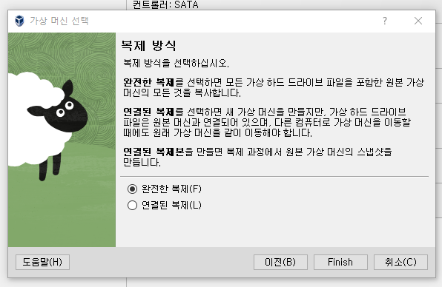
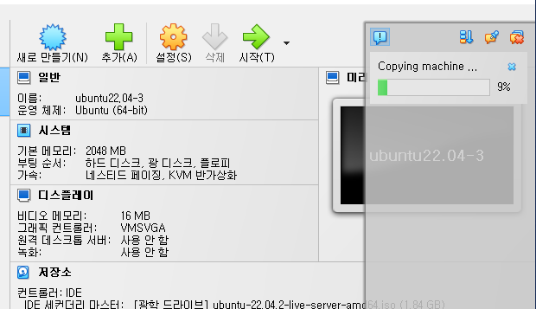
Part 1
실습하기(1)_Vm 복제
2
3
완전한 복제 > Finish 클릭
복제한 머신 클릭하여 실행하기

Slide 5
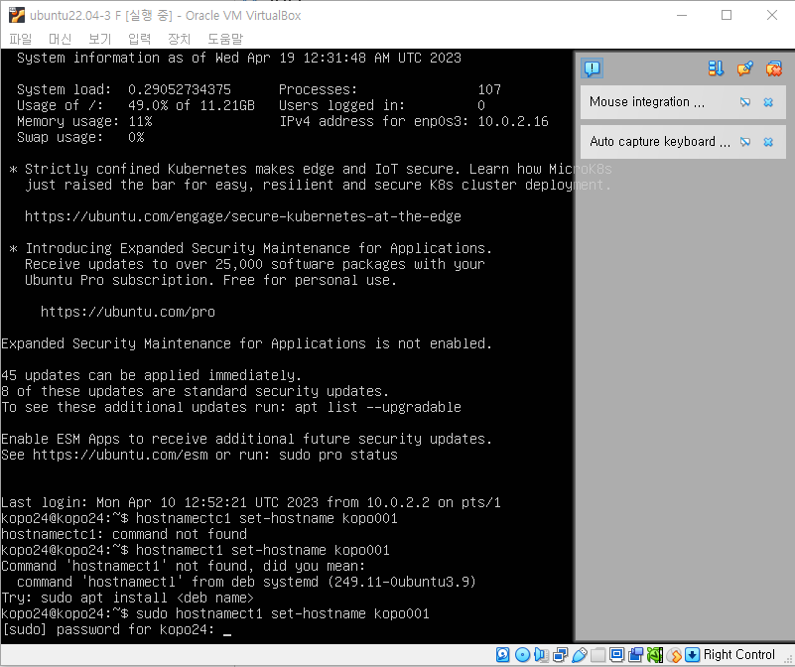
Part 1
실습하기(1)_Vm 복제
루트 계정으로 로그인 후 호스트네임 kopo001으로 변경하기
(복제된 이미지여서 호스트 네임이 같음)
2
3

Slide 6
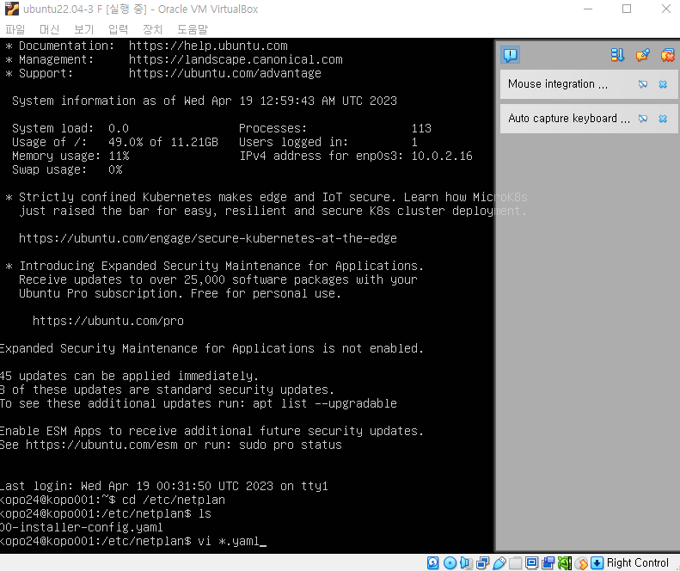
Part 1
실습하기(1)_Vm 복제
cd /etc/netplan : 현재 작업 중인 디렉토리를 "/etc/netplan" 디렉토리로 변경
(Netplan은 YAML 형식의 구성 파일을 사용하여 네트워크 인터페이스를 구성하고, 네트워크 설정을 적용)
2. ls : 파일 및 하위 디렉토리 목록 확인
2
3

Slide 7
Part 1
실습하기(1)_Vm 복제
3. vi *.yaml 명령어로 .yaml 파일을 vi 편집기로 열어 아래 화면 나오는지 확인
2
3

Slide 8
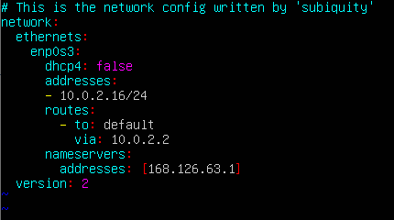
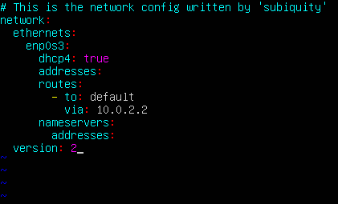
Part 1
실습하기(1)_Vm 복제
2
3
고정 IP 변경
dhcp : false > IP주소를 동적으로 할당 받지 않음
dhcp : true > IP 주소 동적으로 할당 받음

Slide 9
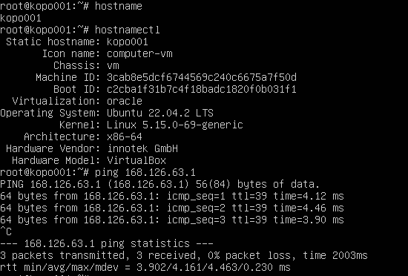
Part 1
실습하기(1)_Vm 복제
5. hostname
: 바뀐 호스트 이름 확인
6. hostnamectl
: 정적 호스트 이름 확인
7. ping 168.126.63.1
: 핑 보내서 네트워크 연결되는지 확인
2
3

Slide 10
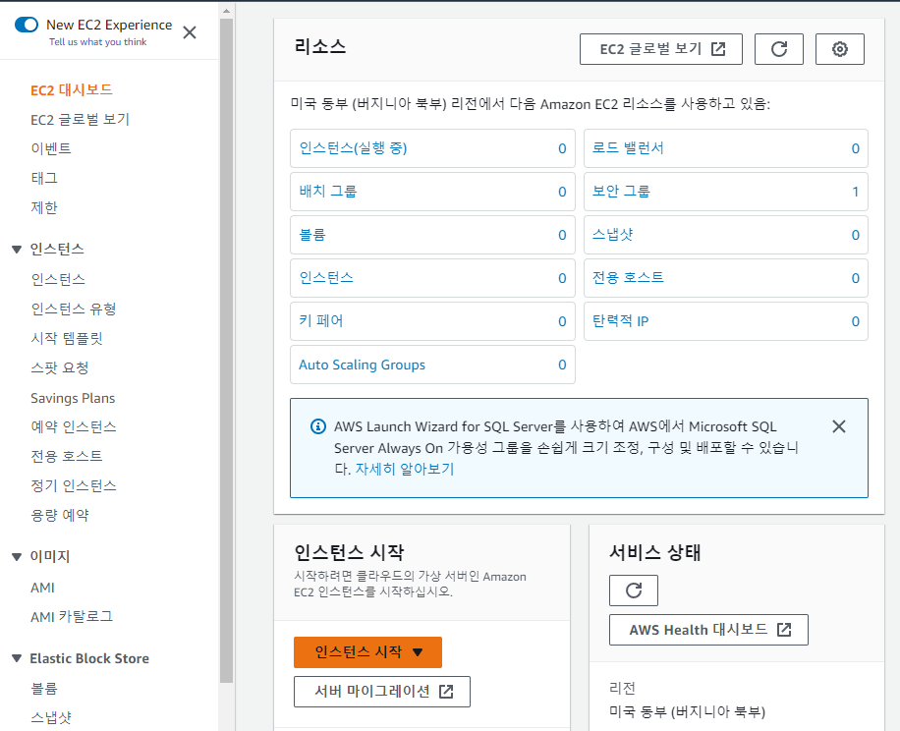
Part 1
실습하기_aws 인스턴스 생성
EC2 검색하여 들어가기
현재 실행 중인 인스턴스가 0이므로
인스턴스 시작 클릭
2
3

Slide 11
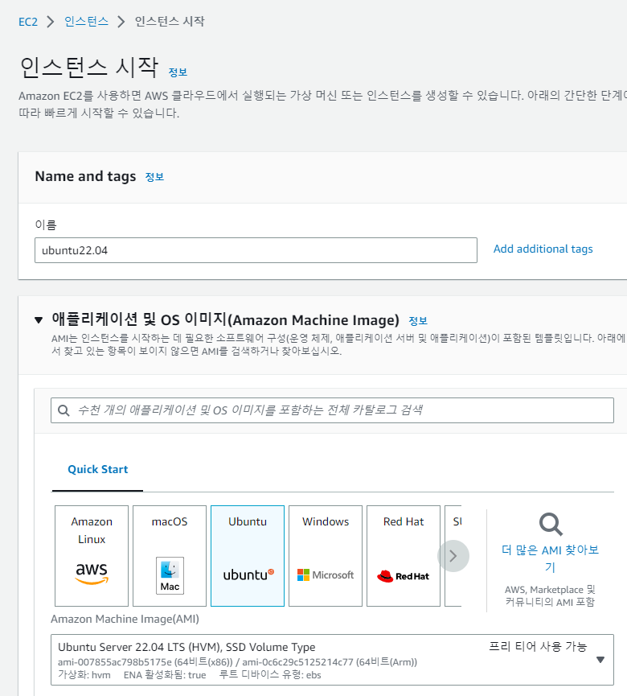
Part 1
실습하기_aws 인스턴스 생성
1. 이름 설정하기
3
2. 이미지 > Ubuntu 선택하기

Slide 12
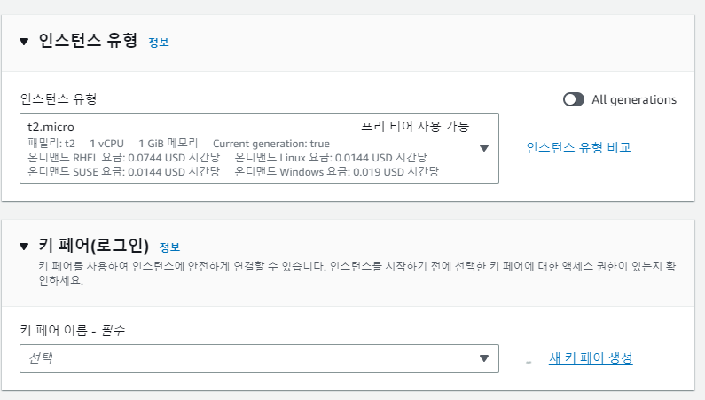
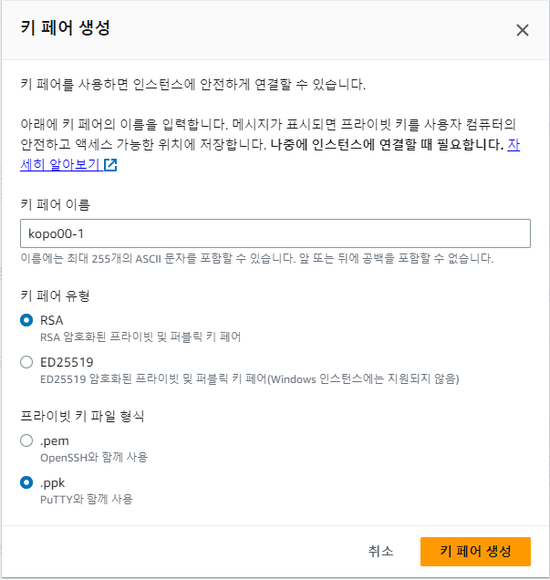
Part 1
실습하기_aws 인스턴스 생성
2
3. 인스턴스 유형 > 기본값인 t2.micro 선택
4. 키 페어(로그인) > 새 키 페어 생성 클릭
5. 키 페어 이름 설정 > 프라이빗 키 파일 형식 .ppk 선택 > 키 페어 생성 클릭

Slide 13
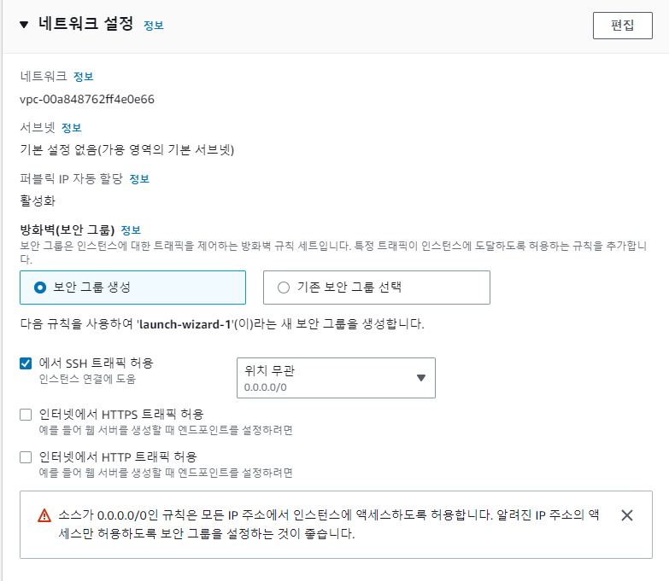
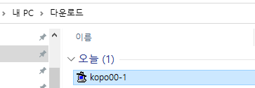
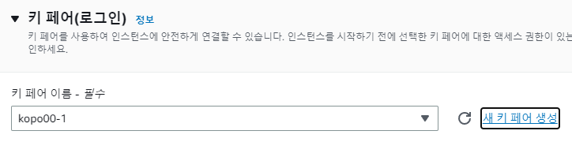
Part 1
실습하기_aws 인스턴스 생성
2
6. 새 키 페어 다운로드 완료되면 키 페어 선택
7. 네트워크 기본 값으로 설정

Slide 14
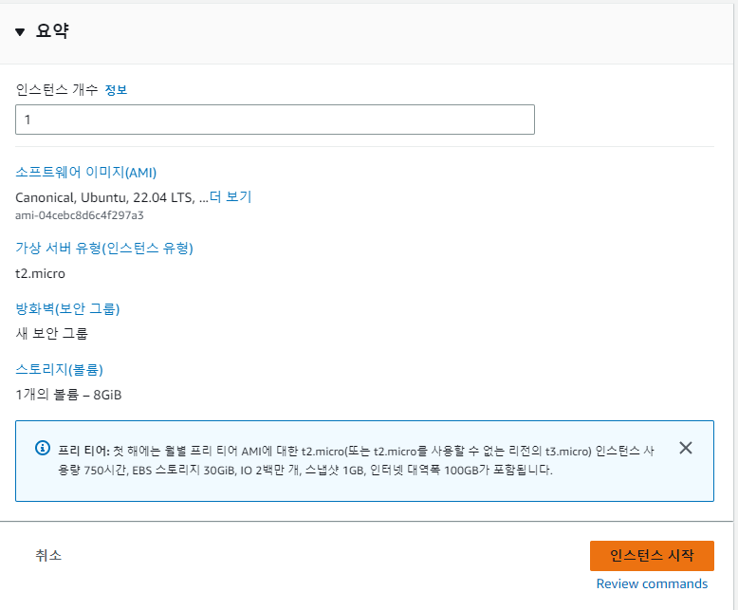
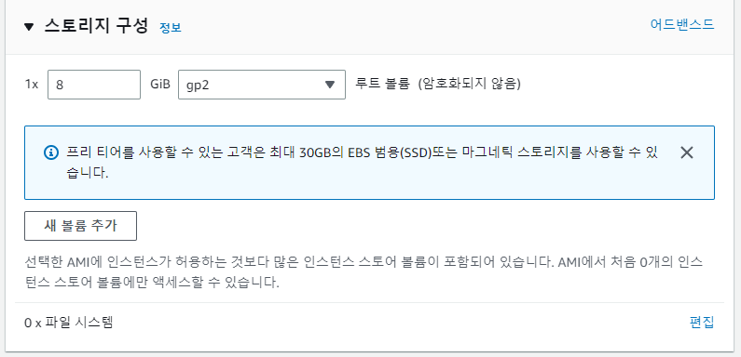
Part 1
실습하기_aws 인스턴스 생성
1. test1.html 파일 생성
2
8. 스토리지 구성 기본 값으로 설정
9. 인스턴스 시작 클릭

Slide 15
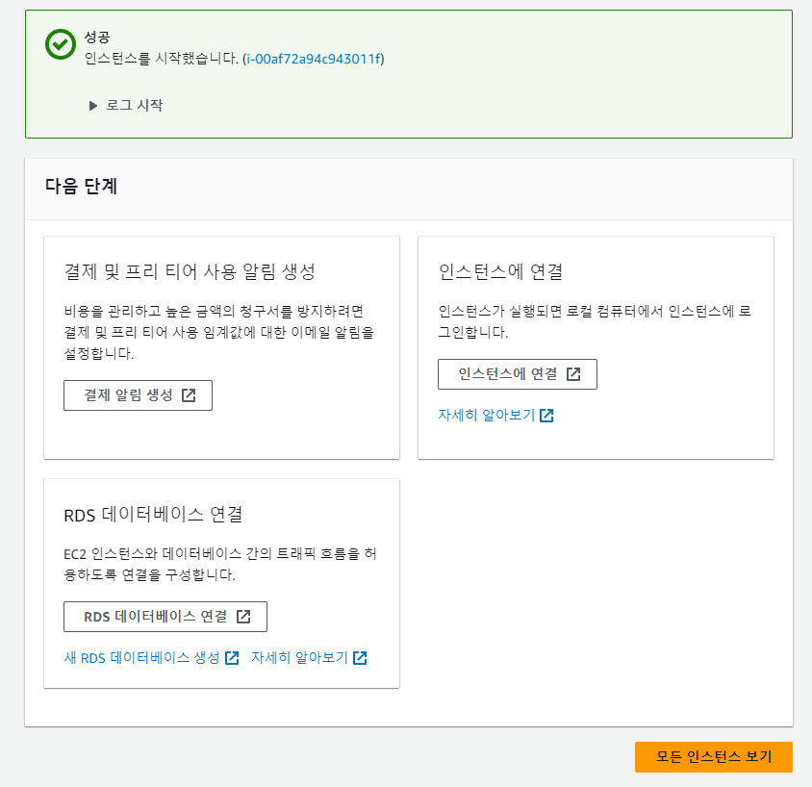
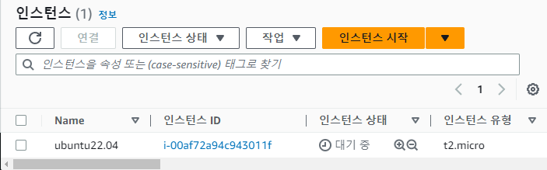
Part 1
실습하기_aws 인스턴스 생성
2
인스턴스 생성 성공되어 새로운 인스턴스 ID가 생성된 것 확인할 수 있음

Slide 16
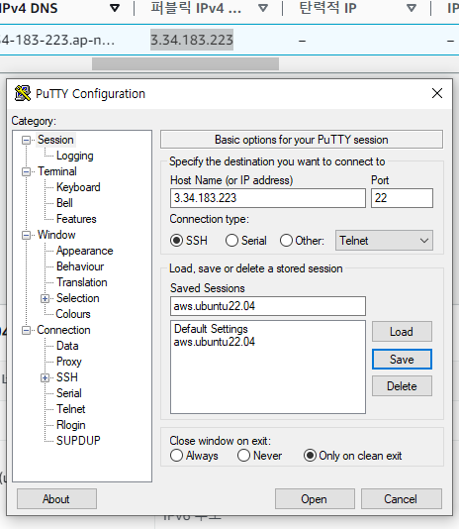
Part 1
실습하기_putty 사용하여 aws 인스턴스에 연결
putty 실행 후 IP 주소와 이름 설정 후 Save로 저장
> IP 주소는 aws 인스턴스의 퍼블릭 IPv4 주소 넣기
2

Slide 17
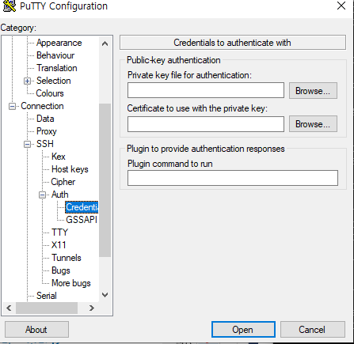
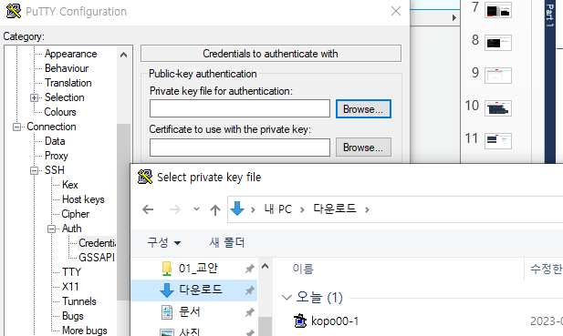
Part 1
실습하기_putty 사용하여 aws 인스턴스에 연결
2. 브라우저 클릭
2
3. 다운받은 키 열기
1. SSH > Auth > Credentials 클릭

Slide 18
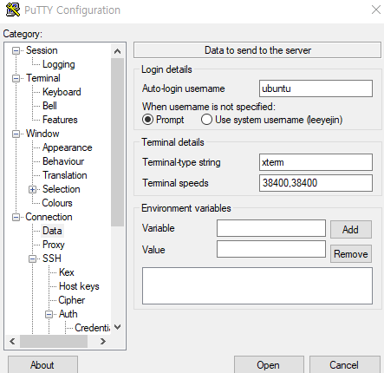
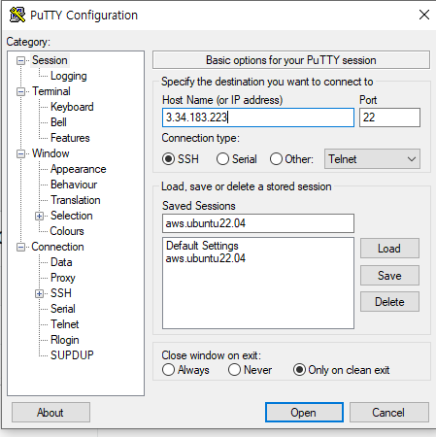
Part 1
실습하기_putty 사용하여 aws 인스턴스에 연결
7. ip 주소 입력
8. 저장
4. Correction > Data 클릭 > ubuntu 입력
9. open 클릭
6. Session 클릭

Slide 19
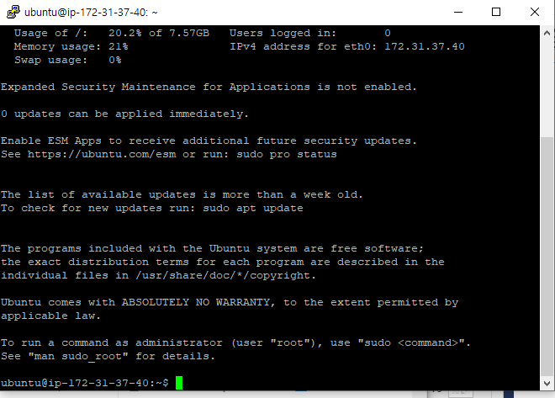
Part 1
실습하기_putty 사용하여 aws 인스턴스에 연결
10. Open 후 완료된 창 확인

Slide 20
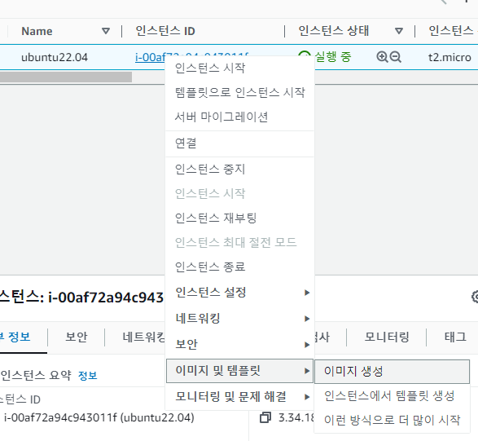
Part 1
실습하기_인스턴스를 이미지로 생성
인스턴스 선택 후 우클릭
이미지 및 템플릿
이미지 생성 클릭

Slide 21
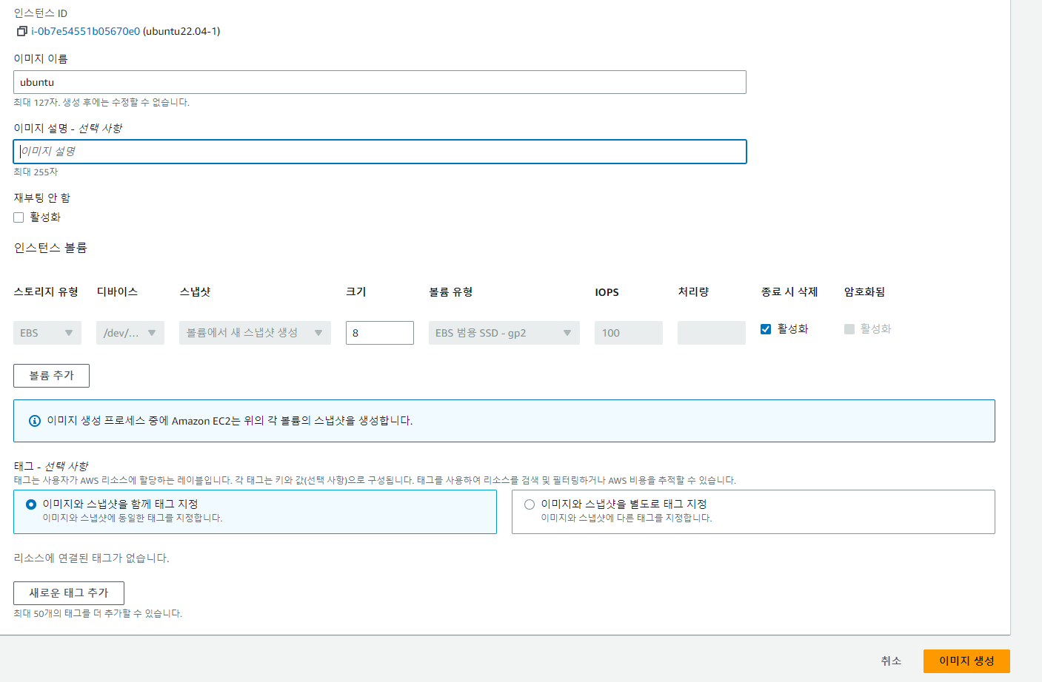
Part 1
실습하기_인스턴스를 이미지로 생성
4. 이미지 이름 설정 후 이미지 생성 클릭

Slide 22
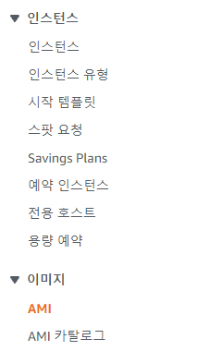
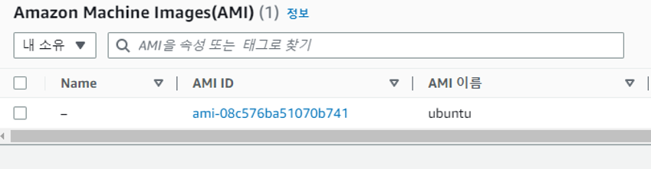
Part 1
실습하기_인스턴스를 이미지로 생성
5. 이미지 > AMI >
이미지 생성된 것 확인 할 수 있음

Slide 23
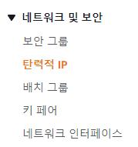
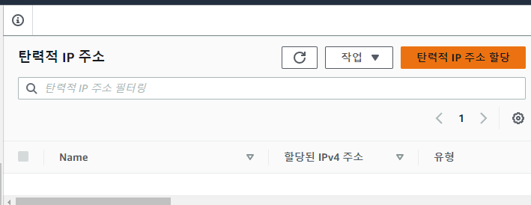
Part 1
실습하기_탄력적 IP 주소 할당
1. 네트워크 및 보안 > 탄력적 IP 클릭
2. 탄력적 IP 주소 할당 클릭

Slide 24
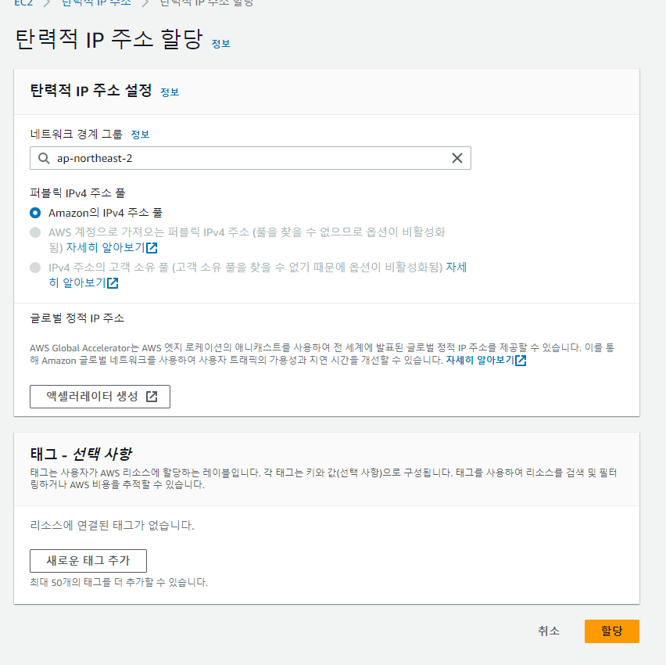
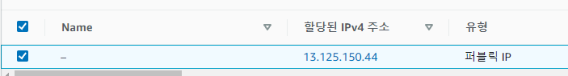
Part 1
실습하기_탄력적 IP 주소 설정
4. 할당된 IP 주소 확인 (이름 수정 가능)
3. 기본 값으로 주소 설정 후 할당 클릭

Slide 25
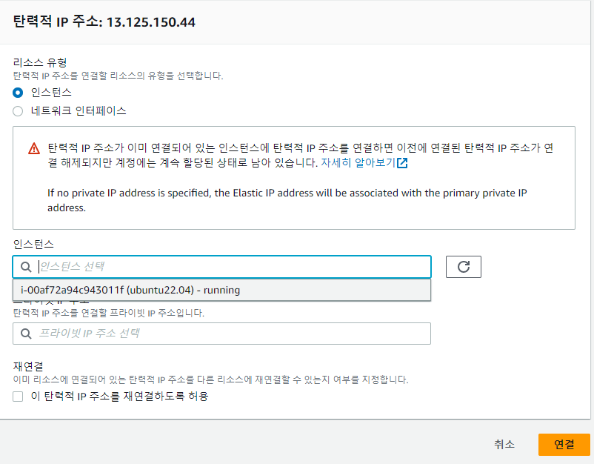
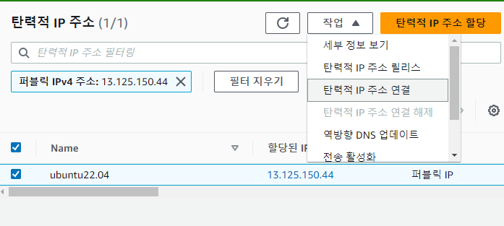
Part 1
실습하기_탄력적 IP 주소 연결
5. IP 주소 선택 후 작업 > 탄력적 IP 주소 연결 클릭
6. 탄력적 IP 주소를 연결할 인스턴스 선택 후 연결 클릭

Slide 26
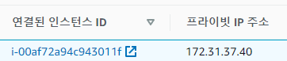
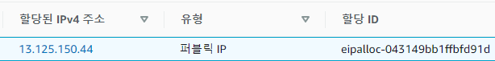
Part 1
실습하기_탄력적 IP 주소 연결
7. 인결된 인스턴스의 할당된 IP 주소가 탄력적 IP로 바뀌었는지 확인

Slide 27
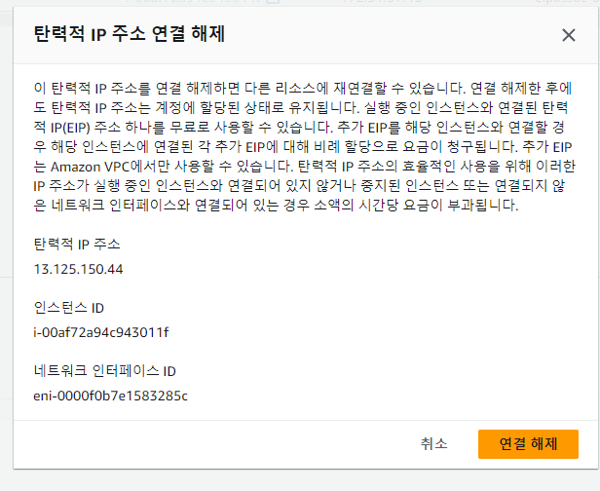
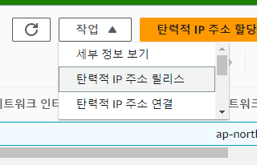
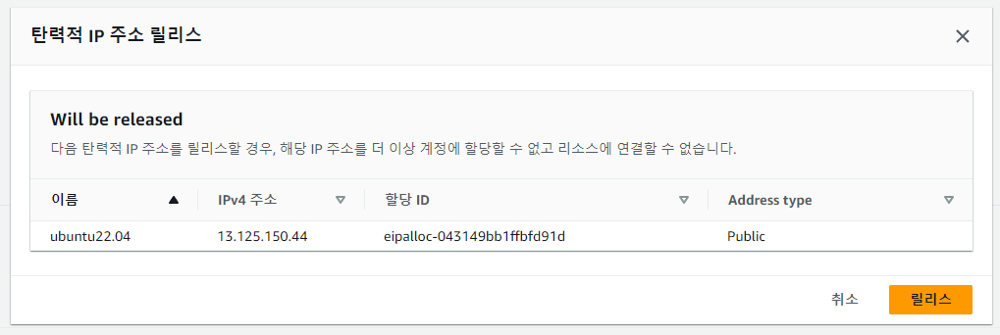
Part 1
실습하기_탄력적 IP 주소 연결해제 및 릴리스
1. 작업 > 탄력적 IP 주소 연결해제 선택
: 탄력적 IP 주소와 인스턴스 사이의 연결을 해제함. 다른 인스턴스와 연결할 수 있음
2. 작업 > 탄력적 IP 주소 릴리스 선택
: 탄력적 IP 주소를 해제하는 것. (해당 주소 삭제됨)

Slide 28
Part 1
실습하기_인바운드 설정
인바운드 : 네트워크에 들어오는 정보 (클라이언트->서버)
아웃바운드 : 네트워크에서 나가는 정보 (서버->클라이언트) 컴퓨터나 네트워크에서 나가는 데이터 흐름. 클라이언트의 요청을 처리하고 메시지가 서버에서 클라이언트로 향하는 것
>> 우리가 80번 포트에 들어가기 위해 인바운드 설정

Slide 29
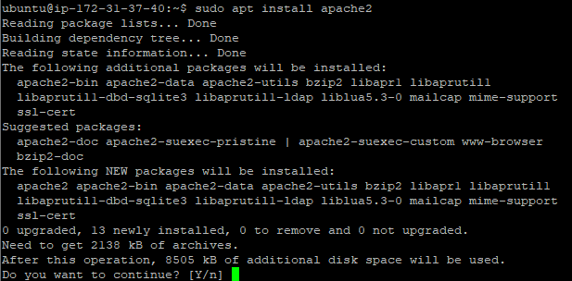
Part 1
실습하기_인바운드 설정
sudo apt install apache2
: putty에서 apache2 설치하기

Slide 30
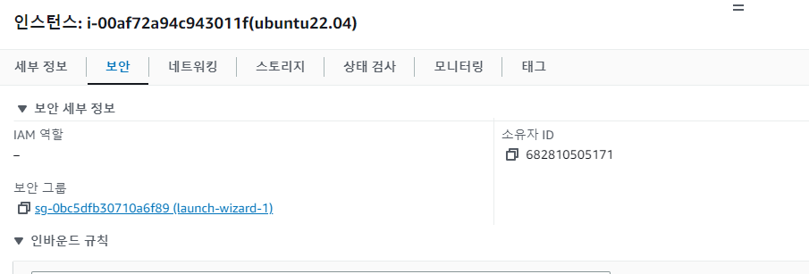
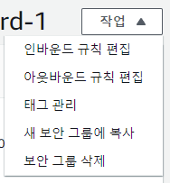
Part 1
실습하기_인바운드 설정
aws접속 > 인스턴스 > 보안 > 보안 그룹 클릭
작업 > 인바운드 규칙 편집 클릭

Slide 31
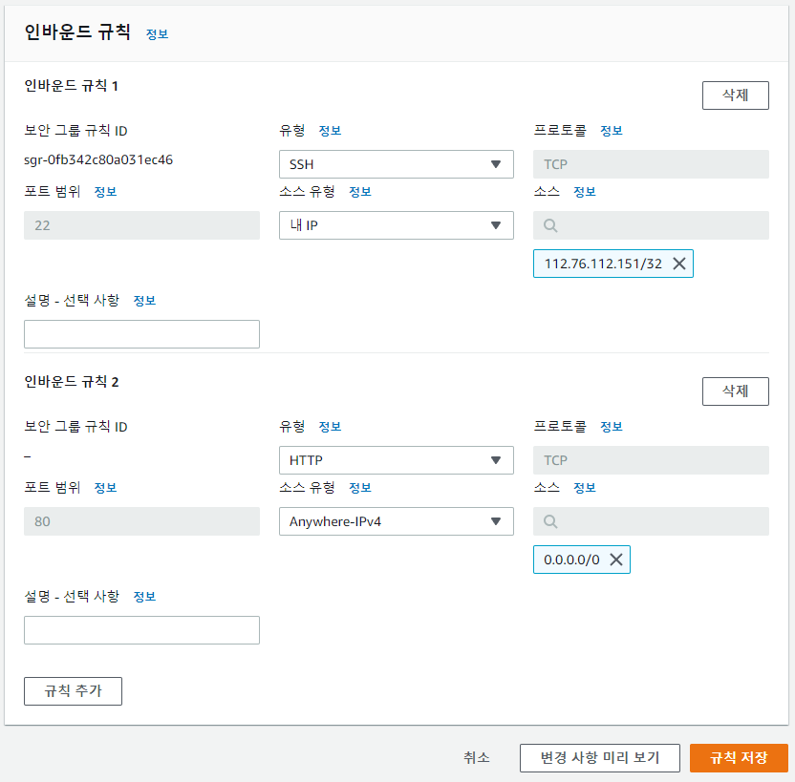
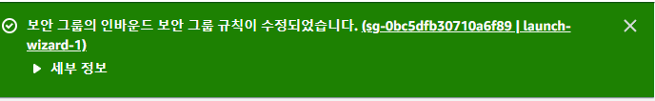
Part 1
실습하기_인바운드 설정
개인 IP로 생성하면 외부 접근 불가
외부에서 접근 가능하도록 소스유형 > Anywhere 선택
유형: HTTP 선택 시 포트 범위 80으로 자동 입력됨
규칙 저장 시 위 안내창 뜨는지 확인

Slide 32
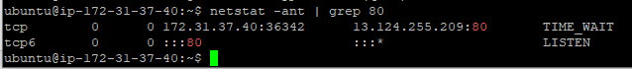


Part 1
실습하기_인바운드 설정
netstat –ant | grep 80
: 우분투에서 80번 포트를 사용 중인
TCP 연결 찾기
웹에 IP주소 입력하여 연결되는 화면 확인

Slide 33


Part 1
실습하기_인스턴스 종료
인스턴스 중지 = 시스템 전원 끄기
인스턴스 종료 = 컨테이너 사라짐. 접속 다시 못함
인스턴스 상태 > 인스턴스 종료> 종료 클릭 시 인스턴스 삭제됨

Slide 34



Part 1
실습하기_Docker 컨테이너 실행
docker run ubuntu:22.04
ubuntu:22.04 이미지를 찾고 설치된 컨테이너가 실행됨
이미지가 없으면 docker hub에서 다운로드 되고 실행됨

Slide 35

Part 1
실습하기_Docker 컨테이너 실행
docker run : 이미지에서 새로운 컨테이너 시작하는 명령어
--rm : 컨테이너가 종료되면 자동으로 컨테이너와 파일 시스템 제거하는 옵션
-it : docker가 가상 터미널을 할당하도록 지시하는 옵션
>> 우분투 이미지로 새로운 컨테이너 만들고 exit하면 자동 제거되도록 함

Slide 36



Part 1
실습하기_Docker 컨테이너 실행
exit 명령어 입력 시, 현재 실행중인 쉘과 컨테이너가 종료됨 > 앞에서 --rm 명령어로 컨테이너에서 삭제됨

Slide 37


Part 1
실습하기_Docker 이미지 생성
파란색 : 도커 예약어
1. 도커 이미지 ubuntu:22.04 사용
3. 우분투 이미지에 jdk레이어 완료
5. 루트 디렉토리 아래 앱 하나 만들기
7. 이미지의 기본 작업 디렉토리를 /app으로 설정
8. 호스트의 현재 디렉토리에서 hello.java파일을찾아서 복사(도커 이미지 내부의 /app디렉토리로)
9. hello2.java파일 생성
10. test1.txt 파일에 “hello world” 문자열 입력
12. 이미지 실행시 CMD 명령어 실행 > 파일의 끝 추격하며 컨테이너 종료되지 않도록 유지. 단순 실행 중인 상태
>> 파일 총 3개 생김
hello.java, hello2.java, test1.txt
Dockerfile을 생성 > 도커 이미지 생성하기 위한 빌드 스크립트

Slide 38


Part 1
실습하기_Docker 이미지 생성
docker build -t kopo/dockerfile-test:v1 .
: ‘-t’ 옵션은 빌드한 이미지에 ‘kopo/dockerfile-test:v1’이라는 태그 부여함
: ‘.’ 현재 디렉토리에 있는 도커파일을 빌드함
>> 현재 디렉토리에서 도커파일을 찾아서 ‘kopo/dockerfile-test:v1’는 이름으로 이미지를 빌드하라는 명령어
빌드한 이미지는 로컬 머신에 저장됨
> docker images 명령어로 확인 가능

Slide 39

Part 1
실습하기_Docker 이미지 생성
>> 파일 총 3개 생김
hello.java, hello2.java, test1.txt
docker run --rm -it kopo/dockerfile-test:v1 /bin/bash
: docker run : 도커 이미지 사용하여 도커 컨테이너 생성하고 실행
--rm : 컨테이너가 종료되면 자동으로 컨테이너와 파일 시스템 제거하는 옵션
-it : 컨테이너와 상호작용 할 수 있도록 해주는 옵션
/bin/bash : bash 쉘을 실행하여 컨테이너 내부로 진입
>> kopo/dockerfile-test:v1 이미지를 사용하여 docker컨테이너 생성하고 컨테이너 내부에서 bash 쉘을 실행하여 상호작용할 수 있는 상태가 됨. 컨테이너 종료시 컨테이너 자동 삭제

Slide 40

Part 1
실습하기_ubuntu와 윈도우 연결
docker run -d -v C:\Users\이예진\Documents\sorkspace1\data:/app/data kopo/dockerfile-test:v1
: -d : 컨테이너가 백그라운드에서 실행되며, 컨테이너 ID를 반환
-v : 호스트 머신의 디렉토리를 컨테이너 내부 디렉토리와 연결. 윈도우 디렉토리를 /app/data 디렉토리와 연결
>> kopo/.. 이미지를 사용하여 docker컨테이너를 생성하고 호스트 머신의 C:..디렉토리와 컨테이너 내부의 /app/data 디렉토리를 연결, 컨테이너를 백그라운드에서 실행
/app/data 경로를 지정해줘서
data 폴더 생성됨

Slide 41

Part 1
실습하기_ubuntu와 윈도우 연결
docker ps
: 실행 중인 도커 컨테이너의 목록을 출력하는 명령어
>컨테이너 id, 이름, 이미지, 상태 등 확인
docker exec -it 81b565133d07(컨테이너 id) /bin/bash
: docker exec : 실행 중인 도커 컨테이너에 접속하는 명령어
-it : 컨테이너 내부 터미널에 접속
>>컨테이너(81..)에 접속하여 쉘을 실행할 수 있음

Slide 42



Part 1
실습하기_ubuntu와 윈도우 연결
1. 윈도우 > data 폴더 > ‘a’ 텍스트 파일 생성
2. Ubuntu data 디렉토리에 a.txt 파일 자동으로 생성됨

Slide 43



Part 1
실습하기_ubuntu와 윈도우 연결
3. Ubuntu에서 data 디렉토리에 b.txt 파일 생성하기
4. 윈도우에서 b.txt 열어서 수정 후 저장하기
5. 윈도우에서 저장된 b.txt 내용을 Ubuntu에서 출력 할 수 있음 >> ubuntu와 윈도우가 연결되어 가능

Slide 44


Part 1
실습하기_YML 파일 생성
1. docker-compose.yml 파일 생성 후 저장
이 docker-compose.yml 파일을 사용하여 "ubuntu" 서비스를 실행하면 컨테이너가 생성되고 "tail -f /dev/null" 명령이 실행됨.
(이미지 빌드 없이 실행하면 됨)
“tail -f /dev/null” 명령은 컨테이너가 계속 실행되도록 하고, 컨테이너가 종료되지 않도록 방지. 이렇게 컨테이너가 실행되면 다른 명령을 수행가능
yaml : 타 시스템 간에 데이터를 주고 받을때 약속된 포맷(규칙)이 정의되어 있는 또 하나의 파일 형식
JSON 보다 가독성이 좋고 주석을 달 수 있음

Slide 45


Part 1
실습하기_YML 파일 생성
2. docker-compose up –d
: 위 명령어로 컨테이너 시작하여 실행하기.
“-d” 옵션으로 백그라운드에서 실행하도록 지정하여 다른 작업을 할 수 있음.
3. docker-compose exec ubuntu bash
: 위 명령어로 컨테이너 안으로 들어감.
파일에 정의된 Ubuntu 서비스 컨테이너 안에서 bash 쉘을 실행하고자 할 때 사용하는 명령어.
4. ls 로 파일 확인

